Slide 1




Khởi động

Slide 2
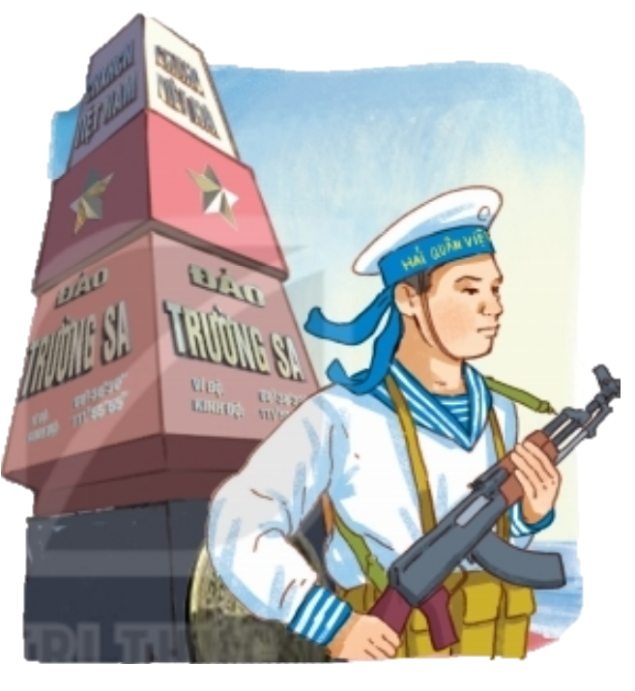
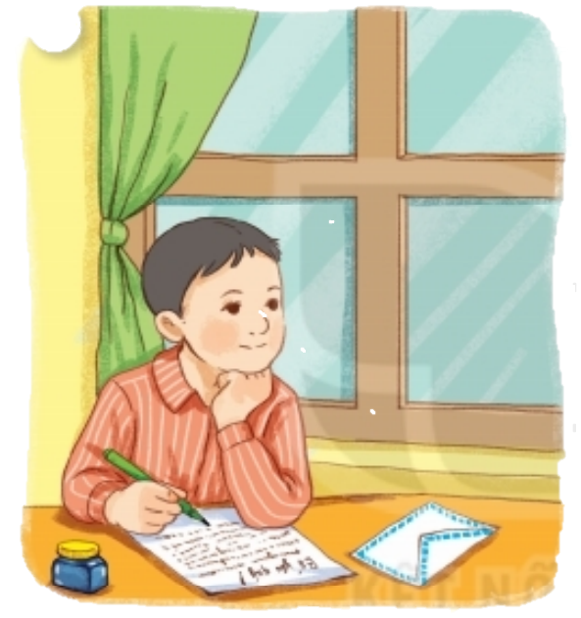
Một cậu bé đang viết thư
Một chú bộ đội đang đứng canh gác ngoài đảo Trường Sa.
Em thấy những ai trong hai bức tranh?
Họ đang làm gì?

Slide 3
Thư gửi bố ngoài đảo
1
Bây giờ sắp Tết rồi
Con viết thư gửi bố…
Tết con muốn gửi bố
Cái bánh chưng cho vui
Nhưng bánh thì to quá
Mà hòm thư nhỏ thôi.
3
Ngoài ấy chắc nhiều gió
Đảo không có gì che
Ngoài ấy chắc nhiều sóng
Bố lúc nào cũng nghe.
4
Bà bảo: hàng rào biển
Là bố đấy, bố ơi
Cùng các chú bạn bố
Giữ đảo và giữ trời.
2
Gửi hoa lại sợ héo
Đường ra đảo xa xôi
Con viết thư gửi vậy
Hẳn bố bằng lòng thôi.

Slide 4
Luyện đọc từ khó
bánh chưng
xa xôi
gió
sóng
hàng rào

Slide 5
Ngoài ấy chắc nhiều gió
Đảo không có gì che
Ngoài ấy chắc nhiều sóng
Bố lúc nào cũng nghe.

Slide 6

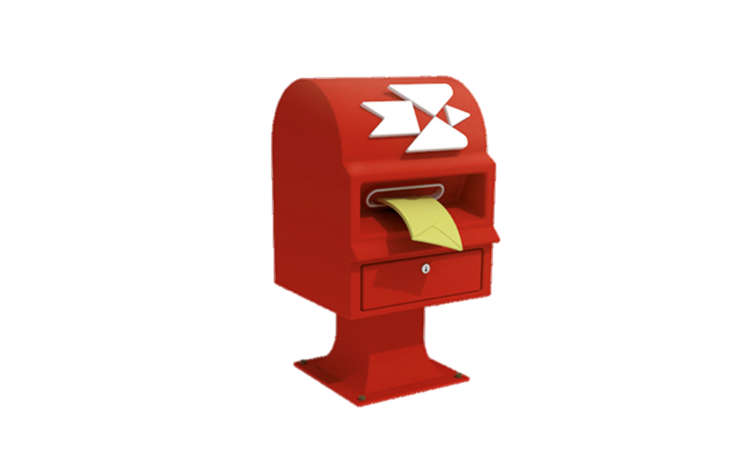
TỪ NGỮ
- Hòm thư:
thùng để bỏ thư

Slide 7
1. Bạn nhỏ viết thư cho bố vào dịp nào?
Bạn nhỏ viết thư cho bố vào dịp gần Tết.

Slide 8

2. Bố bạn nhỏ đang làm công việc gì ở đảo?
Bố bạn nhỏ đang làm công việc giữ đảo, giữ trời.

Slide 9



3. Bạn nhỏ đã gửi quà gì cho bố?
A. bánh chưng
B. hoa
C. thư

Slide 10
4. Theo em, khổ thơ cuối muốn nói điều gì?
A. Bố và các chú bảo vệ vùng biển, vùng trời quê hương.
B. Bố và các chú xây hàng rào ở đảo.
C. Bố và các chú bảo là hàng rào chắn sóng, chắn gió.

Slide 11

Bài đọc này cho em biết điều gì?
Bài đọc cho chúng ta biết cuộc sống, công việc của các chú bộ đội hải quân. Qua đó thể hiện tình cảm của bạn nhỏ đối với người bố đang làm nhiệm vụ ngoài đảo xa.

Slide 12
LUYỆN ĐỌC LẠI

Slide 13
Thư gửi bố ngoài đảo
Bây giờ sắp Tết rồi
Con viết thư gửi bố (…)
Tết con muốn gửi bố
Cái bánh chưng cho vui
Nhưng bánh thì to quá
Mà hòm thư nhỏ thôi.
Ngoài ấy chắc nhiều gió
Đảo không có gì che
Ngoài ấy chắc nhiều sóng
Bố lúc nào cũng nghe.
Gửi hoa lại sợ héo
Đường ra đảo xa xôi
Con viết thư gửi vậy
Hẳn bố bằng lòng thôi.
Bà bảo: hàng rào biển
Là bố đấy, bố ơi
Cùng các chú bạn bố
Giữ đảo và giữ trời.
Xuân Quỳnh

Slide 14
Thư gửi bố ngoài đảo
Bây giờ
Con
Tết
Cái
Nhưng
Mà
Ngoài
Đảo
Ngoài
Bố lúc
Gửi
Đường
Con
Hẳn
Bà
Là
Cùng
Giữ
Xuân Quỳnh

